Slide 1
Декабристи в Україні
Підготували:
Учениці 9-А класу
Шевченко Ірина
Та
Гринь Вероніка

Slide 2
Декабристи
перші російські дворяни-революціонери, які 14 (26) грудня 1825 року збройною силою прагнули встановити в Росії конституційний лад.
Вони боролися за повалення царату та скасування кріпацтва. Основні гасла декабристів були гаслами буржуазної революції, яка змітає феодалізм і дає можливість розвинутися капіталістичному ладу. Особливістю російського історичного розвитку було те, що почин у боротьбі проти феодалізму взяли на себе революціонери з дворян.

Slide 3

Перший російський імператор Петро перший

Slide 4
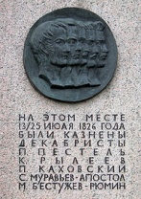
Обеліск на місці страти декабристів, фрагмент, Санкт-Петербург

Slide 5
Ранні переддекабристські організації
Після війни 1812 року виникають 4 ранні переддекабрістскі організації: дві офіцерські артілі:в Семенівському полку, серед офіцерів Головного штабу (Священа артіль),Кам'янець-Подільський гурток Володимира Раєвського та Товариство російських лицарів Михайла Орлова та Матвія Дмитрієва-Мамонова.

Slide 6
Союз спасіння
Одним із провідних осередків декабристського руху був Київ. 1816 року був створений Союз спасіння, таємна організація, яка ставила за мету шляхом військового перевороту встановити конституційну монархію та скасувати кріпосне право. До складу організації входили 30 осіб, серед яких були Сергій Трубецькой і Павло Пестель. Але єдності між членами товариства не було, що призвело до його розпаду

Slide 7
Повстання 14 грудня 1825 р.
14 (26) грудня 1825 року у день присяги військ та Сенату на вірність новому цареві, Миколі I, члени Північного товариства організували в Петербурзі повстання. Відповідно до плану, передбачалися дії у трьох напрямах: 1)захоплення Зимового палацу та арешт царської родини;
2) оволодіння Петропавлівською фортецею, що тримала центр Петербурга під прицілами своїх гармат;
3) встановлення контролю за діями Сенату, оголошення Маніфесту до народів Росії, у якому повідомлялося про повалення царського режиму та програма майбутніх суспільних реформ: знищення кріпацтва, ліквідацію рекрутства, проголошення громадянських свобод і скликання Установчих зборів.

Slide 8
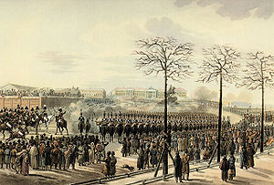

Slide 9
Повстання Чернігівського полку
Намагаючись виправити становище та продовжити боротьбу, 29 грудня 1825 року члени Васильківської управи С.І.Муравйов-Апостол і М.П.Бестужев-Рюмін підняли повстання Чернігівського піхотного полку в с. Триліси поблизу Василькова на Київщині. Проте вже 3 січня 1826 року ^{[4]} біля с. Ковалівки повстанці зазнали поразки в бою з переважаючими силами лояльних Миколі I військ.

Slide 10
Слідство і суд над декабристами
В ніч на 15 (27) грудня 1825 року у Петербурзі розпочалися арешти. 579 чоловік були притягнуті до слідства в справі декабристів. Слідчі та судові процедури відбувалися у глибокій таємниці.

Slide 11
Причини поразки декабристів
Відсутність єдиного центру і керівництва повстанським рухом.
Непідготовленість виступів.
Повільність і нерішучість у діях повсталих.
Відсутність єдності у лавах декабристів, розбіжності у їхніх поглядах.
Відсутність підтримки з боку народних мас.

Slide 12
Історичне значення повстання декабристів
Повстання декабристів було першим організованим виступом озброєної опозиції проти самодержавства в Росії.
Це була перша спроба знищення самодержавства дворянами, що були його опорою.
Приклад декабристів став високим моральним зразком боротьби для наступних поколінь.
Ідеї декабристів, що особливо стосуються прав народу про вільне життя, вплинули на формування і розвиток українського визвольного руху.

Slide 13
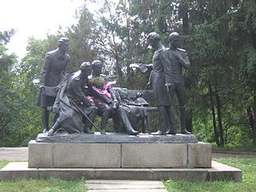
Пам'ятник декабристам. м.Кам'янка (Черкаська область)

Slide 14
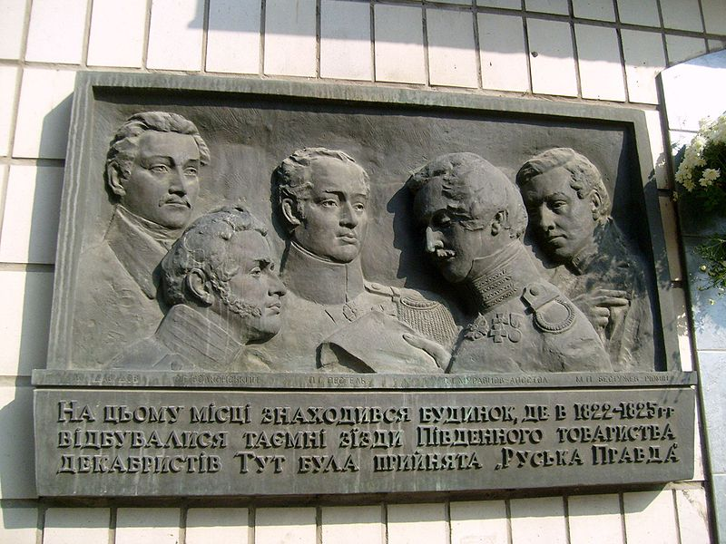
Меморіальна дошка в Київі на будинку по вул. Гусовського 8/10 з надписом: "На цьому місці знаходився будинок, де в1822 — 1825 рр. відбувалися таємні з'їзди Південного товариства декабристів. Тут була прийнята «Руська Правда»". (Скульптор М. К. Вронський, архітектор В. Г. Гнєздилов)

Slide 15
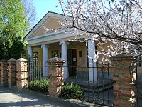
Тульчинський історико-краєзнавчий музей,колишній будинок Офіцерського зібрання (18ст.)

Slide 16
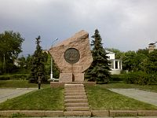
Пам'ятник декабристам у м. Васильків.

Slide 17
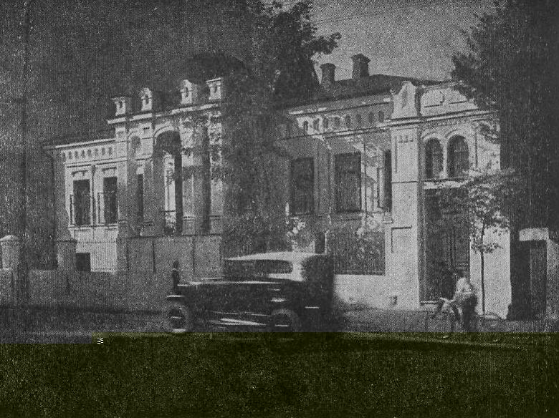
Будинок декабристів у Києві

